Slide 1
স্বাগতম
শ্রীপুর পাইলট বালিকা উচ্চ বিদ্যালয়ের অনলাইন ক্লাসে।

Slide 2
HMS
HMS
হাসান মাহমুদ শিমুল
সহকারী শিক্ষক (গণিত)
শ্রীপুর পাইলট বালিকা উচ্চ বিদ্যালয়।
শ্রীপুর-গাজীপুর।
Mobail: 01843000059
Email: shimul291@gmail.com
HMS
HMS

Slide 3
পাঠ পরিচিতি
HMS
HMS
শ্রেণীঃ ৯/১০ম
বিষয়: ত্রিকোণমিতি
HMS
HMS

Slide 4
HMS
HMS
দূরত্ব অতিক্রম করছে
HMS
HMS

Slide 5
HMS
HMS
উচ্চতা
HMS
HMS

Slide 6
তা হলে আজকের পাঠ হল
HMS
HMS
দূরত্ব ও উচ্চতা
HMS
HMS

Slide 7
শিখন ফল
HMS
HMS
এই পাঠ শেষে শিক্ষার্থীরা-
উন্নতি কোণ ও অবনতি কোণ এর ব্যাখ্যা করতে পারবে।
উন্নতি কোণ ও অবনতি কোণ দিয়ে সমস্যা সমাধান করতে পারবে।
ত্রিকোণমিতির সাহায্যে দূরত্ব ও উচ্চতা বিষয়ক গাণিতিক সমস্যা সমাধান করতে পারবে।
HMS
HMS

Slide 8
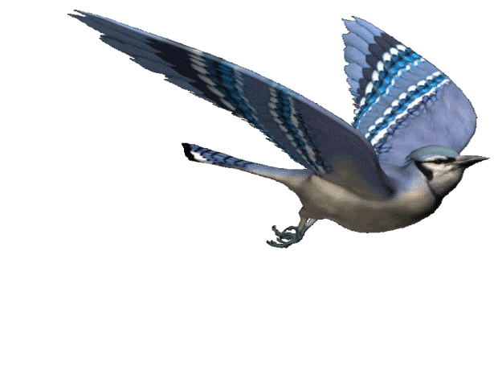
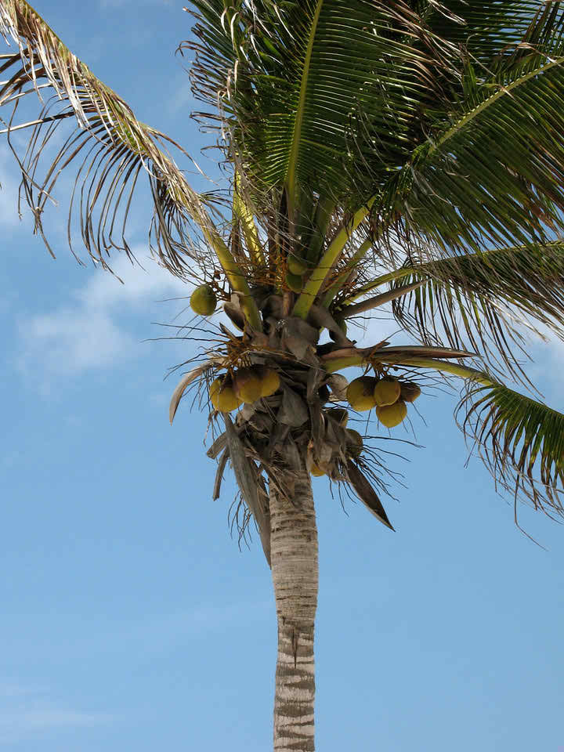
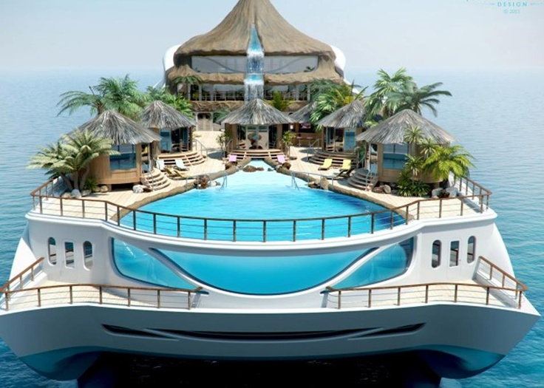
o
N
M
HMS
30⁰
HMS
60⁰
C
D
50⁰
HMS
HMS
A
B

Slide 9
C
HMS
HMS
A
B
চিত্রে,$∠BAC$উন্নতি কোণ
HMS
HMS

Slide 10
X
Y
HMS
HMS
Z
HMS
HMS

Slide 11
মিলিয়ে নাও
HMS
HMS
উন্নতিকোণঃ ভূতলের উপরের কোনো বিন্দু ভূমির সমান্তরাল রেখার সাথে যে কোণ উৎপন্ন করে তাকে উন্নতি কোণ বলে।
অবনতি কোণঃ ভূতলের সমান্তরাল রেখার নিচের কোন বিন্দু ভূ-রেখার সাথে যে কোণ উৎপন্ন করে তাকে অবনতি কোণ বলে।
HMS
HMS

Slide 12
নিচের তথ্যের আলোকে সমাধান কর
HMS
HMS
$${30}^{0}$$
উচ্চতা ?
20 মিটার
HMS
HMS

Slide 13
সমাধান
A
HMS
D
HMS
$${30}^{0}$$
h
$${30}^{0}$$
B
C
20 মিটার
মিনারের পাদবিন্দু থেকে দূরত্ব ,$BC=20$মিটার
HMS
HMS
অবনতি কোণ $∠DAC=$উন্নতি কোণ$∠ACB={30}^{0}$

Slide 14
A
আমরা জানি, $tanθ=\frac{লম্ব}{ভূমি}$
D
$${30}^{0}$$
h
HMS
HMS
$$∴tan{30}^{0}=\frac{AB}{BC}$$
$${30}^{0}$$
B
C
20 মিটার
$$=>tan{30}^{0}=\frac{h}{20m}$$
$$=>tan{30}^{0}=\frac{h}{20m}$$
$$=>\frac{1}{\sqrt{3}}=\frac{h}{20m}$$
HMS
HMS

Slide 15
A
D
$${30}^{0}$$
$$=>\frac{20m}{\sqrt{3}}=h$$
HMS
HMS
h
$${30}^{0}$$
$$∴h =11.547m$$
B
C
20 মিটার
$∴$মিনারের উচ্চতা, 11.547 মিটার(প্রায়)
HMS
HMS

Slide 16
জোড়ায় কাজ
HMS
HMS
2
1
১ম গাছটির ছায়ার দৈর্ঘ্য ও উচ্চতার অনুপাত $\sqrt{3}:3$হলে, উন্নতি কোণ কত ডিগ্রী?
২য় গাছটির ছায়ার দৈর্ঘ্য ও উচ্চতার অনুপাত $\sqrt{3}:1$হলে, উন্নতি কোণ কত ডিগ্রী?
HMS
HMS
১ম গাছটির উন্নতি কোণ ${60}^{0}$
২য় গাছটির উন্নতি কোণ ${30}^{0}$

Slide 17
HMS
HMS
$${30}^{0}$$
20 মিটার
সম্পূর্ণ খুঁটির দৈর্ঘ্য কত মিটার?
HMS
HMS

Slide 18
A
$${30}^{0}$$
সমাধান
y
HMS
HMS
x
B
C
20 মিটার
মনে করি, খুঁটির ভাঙা খাড়া অংশ, AB = x মিটার
এবং খুঁটির ভাঙা ঢালু অংশ AC = y মিটার
উৎপন্ন কোণ,$∠BAC= {30}^{0}$
দূরত্ব BC = 20 মিটার
HMS
HMS
$∴$সম্পূর্ণ খুঁটির দৈর্ঘ্য,(x+y)মিটার

Slide 19
A
$${30}^{0}$$
y
আমরা জানি, $sinθ=\frac{লম্ব}{অতিভুজ}$
x
HMS
HMS
$$∴sin{30}^{0}=\frac{BC}{AC}$$
B
C
20 মিটার
$$বা, sin{30}^{0}=\frac{20m}{y}$$
$$বা, \frac{1}{2}=\frac{20m}{y}$$
$$∴y=40m$$
HMS
HMS

Slide 20
A
আবার , $cosθ=\frac{ভূমি}{অতিভুজ}$
$${30}^{0}$$
y
x
HMS
$$∴cos{30}^{0}=\frac{AB}{AC}$$
HMS
B
C
20 মিটার
$$বা, cos{30}^{0}=\frac{20m}{x}$$
$$বা, \frac{\sqrt{3}}{2}=\frac{20m}{x}$$
$$বা, x=\frac{40m}{\sqrt{3}}$$
HMS
HMS
$$∴x=23.094m$$

Slide 21
HMS
HMS
$∴$ সম্পূর্ণ খুঁটির দৈর্ঘ্য=$(40+23.094)$মিটার
=$63.094$মিটার(প্রায়)
HMS
HMS

Slide 22
দলীয় কাজ
A
HMS
HMS
$${45}^{0}$$
$${60}^{0}$$
B
C
20
D
ক) AB এর উচ্চতা কত মিটার?
HMS
HMS

Slide 23
মূল্যায়ন
HMS
HMS
খ
ক) নির্দেশিত অংশকে কী বলে?
ক
খ) নির্দেশিত অংশকে কী বলে?
গ) ভূ-রেখার উপরস্থ কোন বিন্দুর সাথে ভু-রেখার উৎপন্ন কোনকে কী বলা হয়?
ঘ) ভূ-রেখার নিন্মস্থ কোন বিন্দুর সাথে ভু-রেখার উৎপন্ন কোনকে কী বলা হয়?
HMS
HMS

Slide 24
বাড়ীর কাজ
HMS
HMS
উদ্দীপকঃ ইছামতি নদীর এক তীর থেকে একটি পাখি উড়ে সোজাসুজি অপর তীরে একটি গাছের শীর্ষে পৌছায়। গাছটির দৈর্ঘ্য 20 মিটার ও শীর্ষ বিন্দুর অবনতি কোন 60⁰
ক) তথ্য অনুসারে একটি সুন্দর চিত্র অংকন কর।
খ) ইছামতি নদীটির প্রস্থ নিণর্য় কর।
গ) পাখিটি কত মিটার উড়েছিল।
HMS
HMS

Slide 25
আজকে শ্রেণির সকলকে ধন্যবাদ
HMS
HMS
HMS
HMS

